Slide 1
第十章 – 密钥管理和其他公钥密码体制
本章首先描述Diffie-Hellman密钥交换，然后了解ElGamal公钥密码学标准(PKCS)。

Slide 2
第十章 – 密钥管理和其他公钥密码体制
10.1 Diffie-Hellman密钥交换
Diffie和Hellman在一篇具有独创意义的论文中首次提出了公钥算法，给出了公钥密码学的定义，该算法通常称为Diffie-Hellman密钥交换。许多商业产品都使用了这种密钥交换技术。
该算法的目的是使两个用户能安全地交换密钥，以便在后续的通信中用该密钥对消息加密。该算法本身只限于进行密钥交换。

Slide 3
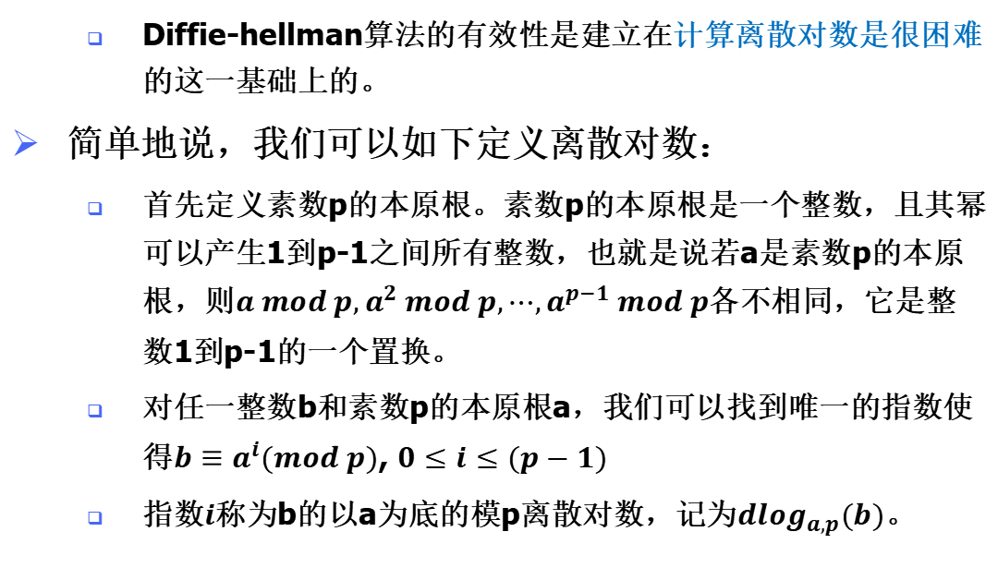
10.1 Diffie-Hellman密钥交换
Diffie-hellman算法的有效性是建立在计算离散对数是很困难的这一基础上的。
简单地说，我们可以如下定义离散对数：
首先定义素数p的本原根。素数p的本原根是一个整数，且其幂可以产生1到p-1之间所有整数，也就是说若a是素数p的本原根，则$a mod p,a^{2} mod p,⋯,a^{p−1} mod p$各不相同，它是整数1到p-1的一个置换。
对任一整数b和素数p的本原根a，我们可以找到唯一的指数使得$b≡a^{i}(mod p)$, $0≤i≤(p−1)$
指数$i$称为b的以a为底的模p离散对数，记为${dlog}_{a,p}(b)$。

Slide 4
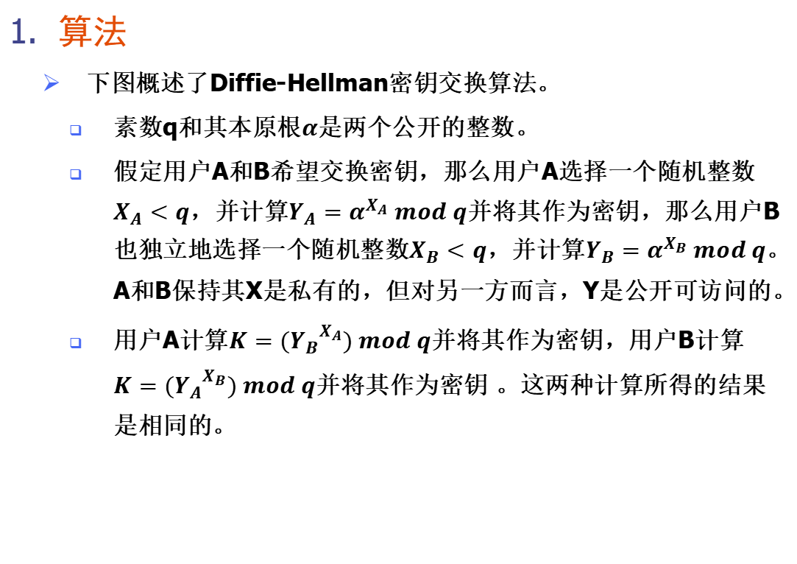
10.1 Diffie-Hellman密钥交换
算法
下图概述了Diffie-Hellman密钥交换算法。
素数q和其本原根$α$是两个公开的整数。
假定用户A和B希望交换密钥，那么用户A选择一个随机整数$X_{A}<q$，并计算$Y_{A}=α^{X_{A}} mod q$并将其作为密钥，那么用户B也独立地选择一个随机整数$X_{B}<q$，并计算$Y_{B}=α^{X_{B}} mod q$。A和B保持其X是私有的，但对另一方而言，Y是公开可访问的。
用户A计算$K={(Y_{B}}^{X_{A}}) mod q$并将其作为密钥，用户B计算$K={(Y_{A}}^{X_{B}}) mod q$并将其作为密钥 。这两种计算所得的结果是相同的。

Slide 5
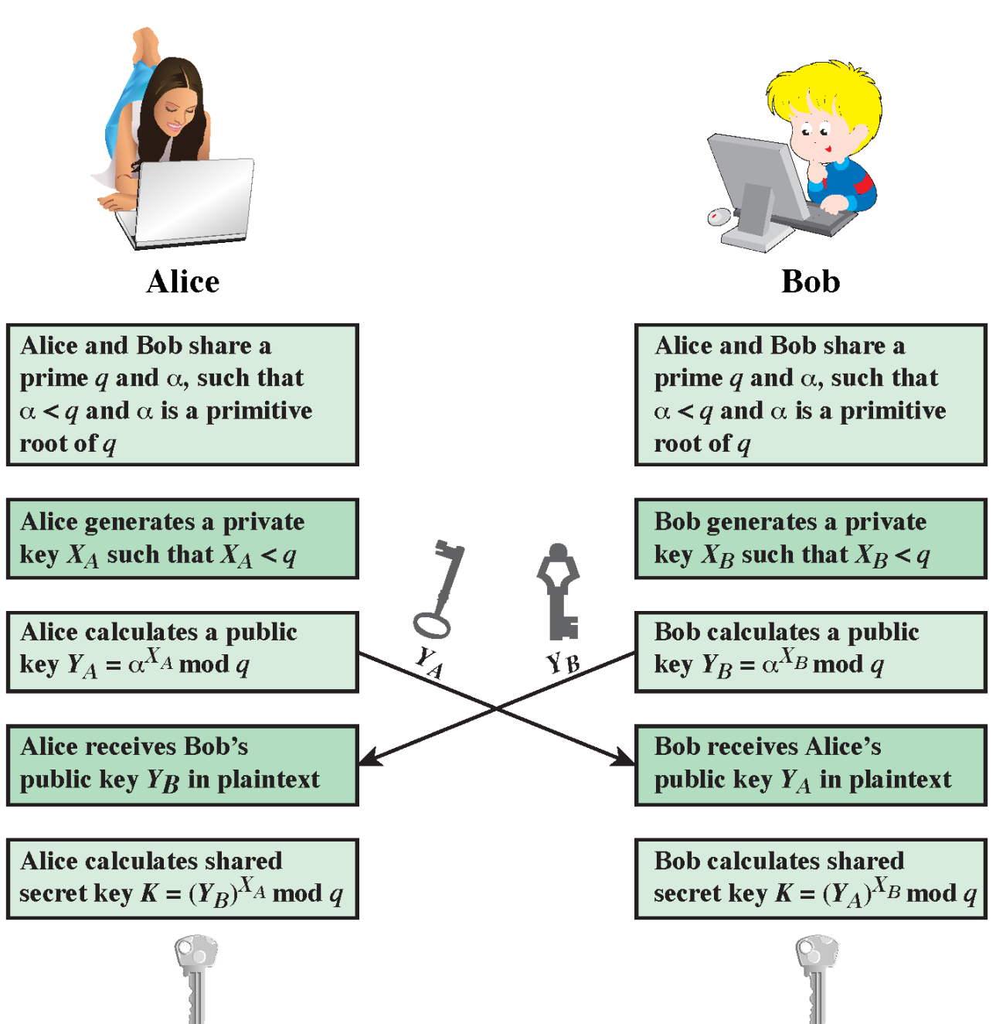
10.1 Diffie-Hellman密钥交换

Slide 6

10.1 Diffie-Hellman密钥交换
这两种计算所得的结果是相同的：
Alice：$K={(Y_{B}}^{X_{A}}) mod q={ (α^{X_{B}} mod q)}^{X_{A}} mod q={ (α^{X_{B}})}^{X_{A}} mod q=α^{X_{B}X_{A}} mod q$
Bob：${(Y_{A}}^{X_{B}}) mod q={ (α^{X_{A}} mod q)}^{X_{B}} mod q={ (α^{X_{A}})}^{X_{B}} mod q=α^{{X_{A}X}_{B}} mod q=K$

Slide 7
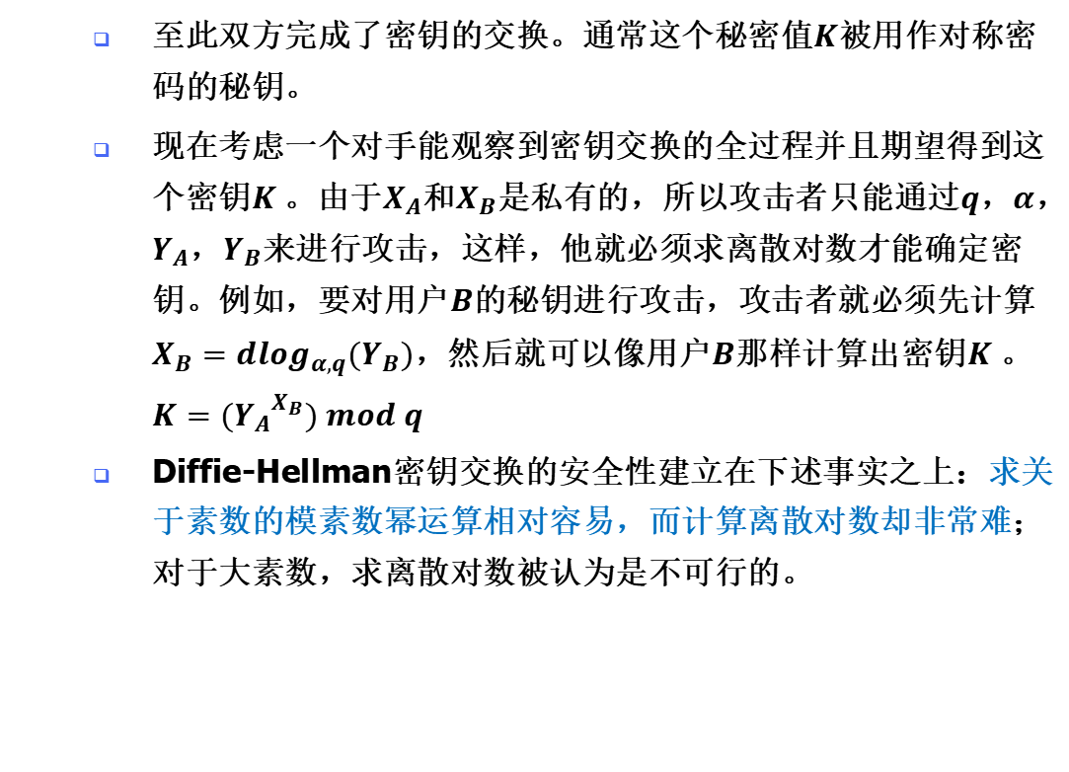
10.1 Diffie-Hellman密钥交换
至此双方完成了密钥的交换。通常这个秘密值$K$被用作对称密码的秘钥。
现在考虑一个对手能观察到密钥交换的全过程并且期望得到这个密钥$K$。由于$X_{A}$和$X_{B}$是私有的，所以攻击者只能通过$q$，$α$，$Y_{A}$，$Y_{B}$来进行攻击，这样，他就必须求离散对数才能确定密钥。例如，要对用户$B$的秘钥进行攻击，攻击者就必须先计算$X_{B}={dlog}_{α,q}(Y_{B})$，然后就可以像用户$B$那样计算出密钥$K$。 $K={(Y_{A}}^{X_{B}}) mod q$
Diffie-Hellman密钥交换的安全性建立在下述事实之上：求关于素数的模素数幂运算相对容易，而计算离散对数却非常难；对于大素数，求离散对数被认为是不可行的。

Slide 8
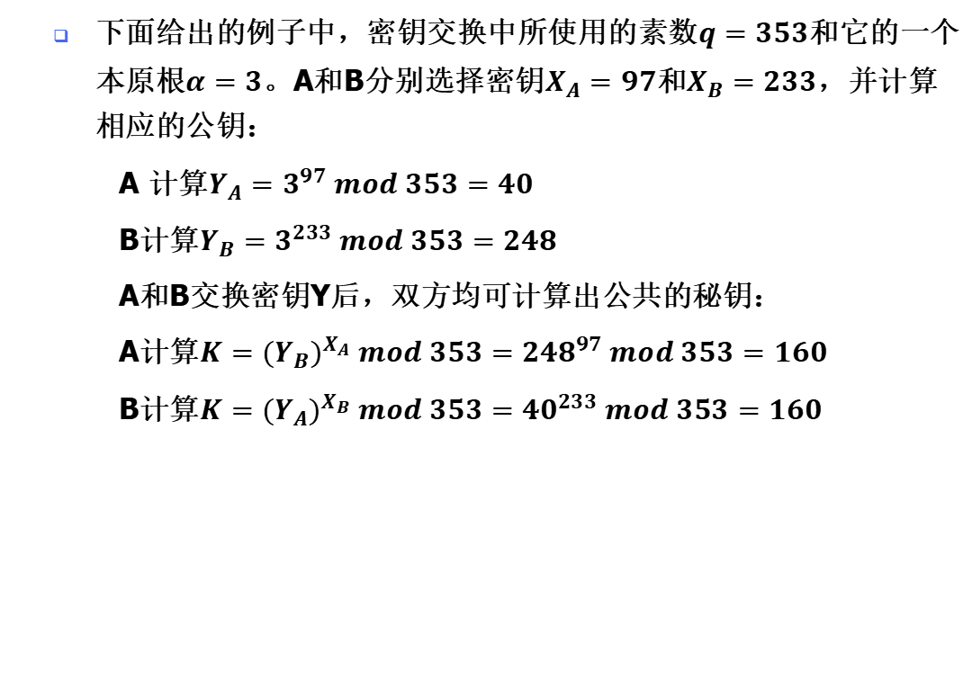
10.1 Diffie-Hellman密钥交换
下面给出的例子中，密钥交换中所使用的素数$q=353$和它的一个本原根$α=3$。A和B分别选择密钥$X_{A}=97$和$X_{B}=233$，并计算相应的公钥：
A 计算$Y_{A}=3^{97} mod 353=40$
B计算$Y_{B}=3^{233} mod 353=248$
A和B交换密钥Y后，双方均可计算出公共的秘钥：
A计算$K={(Y_{B})}^{X_{A}} mod 353={248}^{97} mod 353=160$
B计算$K={(Y_{A})}^{X_{B}} mod 353={40}^{233} mod 353=160$

Slide 9
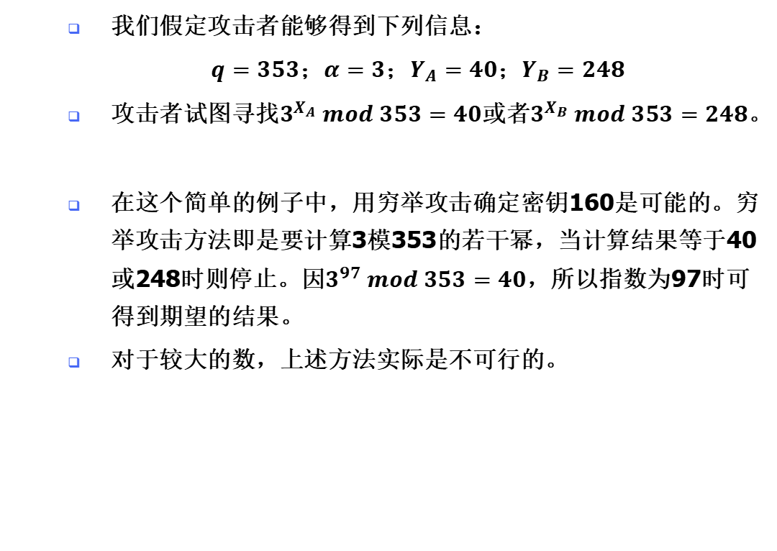
10.1 Diffie-Hellman密钥交换
我们假定攻击者能够得到下列信息：
$q=353$；$α=3$；$Y_{A}=40$；$Y_{B}=248$
攻击者试图寻找$3^{X_{A}} mod 353=40$或者$3^{X_{B}} mod 353=248$。
在这个简单的例子中，用穷举攻击确定密钥160是可能的。穷举攻击方法即是要计算3模353的若干幂，当计算结果等于40或248时则停止。因$3^{97} mod 353=40$，所以指数为97时可得到期望的结果。
对于较大的数，上述方法实际是不可行的。

Slide 10
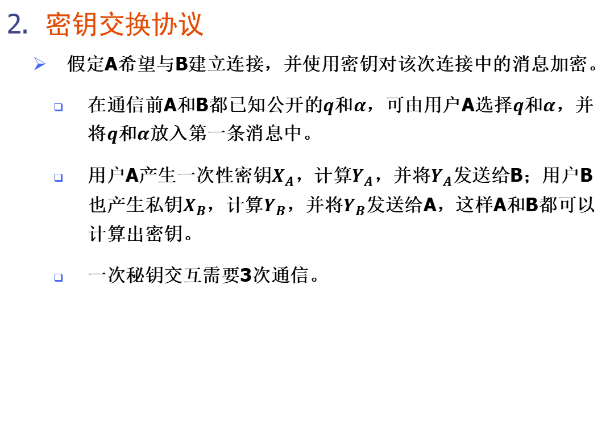
10.1 Diffie-Hellman密钥交换
密钥交换协议
假定A希望与B建立连接，并使用密钥对该次连接中的消息加密。
在通信前A和B都已知公开的$q$和$α$，可由用户A选择$q$和$α$，并将$q$和$α$放入第一条消息中。
用户A产生一次性密钥$X_{A}$，计算$Y_{A}$，并将$Y_{A}$发送给B；用户B也产生私钥$X_{B}$，计算$Y_{B}$，并将$Y_{B}$发送给A，这样A和B都可以计算出密钥。
一次秘钥交互需要3次通信。

Slide 11
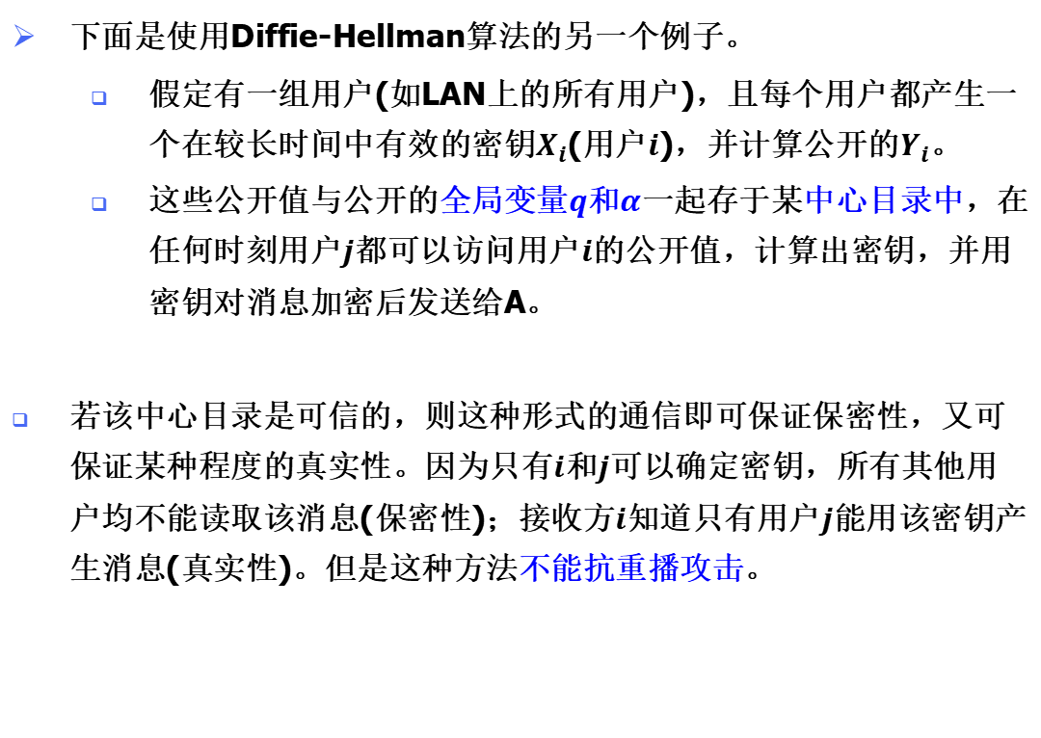
10.1 Diffie-Hellman密钥交换
下面是使用Diffie-Hellman算法的另一个例子。
假定有一组用户(如LAN上的所有用户)，且每个用户都产生一个在较长时间中有效的密钥$X_{i}$(用户$i$)，并计算公开的$Y_{i}$。
这些公开值与公开的全局变量$q$和$α$一起存于某中心目录中，在任何时刻用户$j$都可以访问用户$i$的公开值，计算出密钥，并用密钥对消息加密后发送给A。
若该中心目录是可信的，则这种形式的通信即可保证保密性，又可保证某种程度的真实性。因为只有$i$和$j$可以确定密钥，所有其他用户均不能读取该消息(保密性)；接收方$i$知道只有用户$j$能用该密钥产生消息(真实性)。但是这种方法不能抗重播攻击。

Slide 12
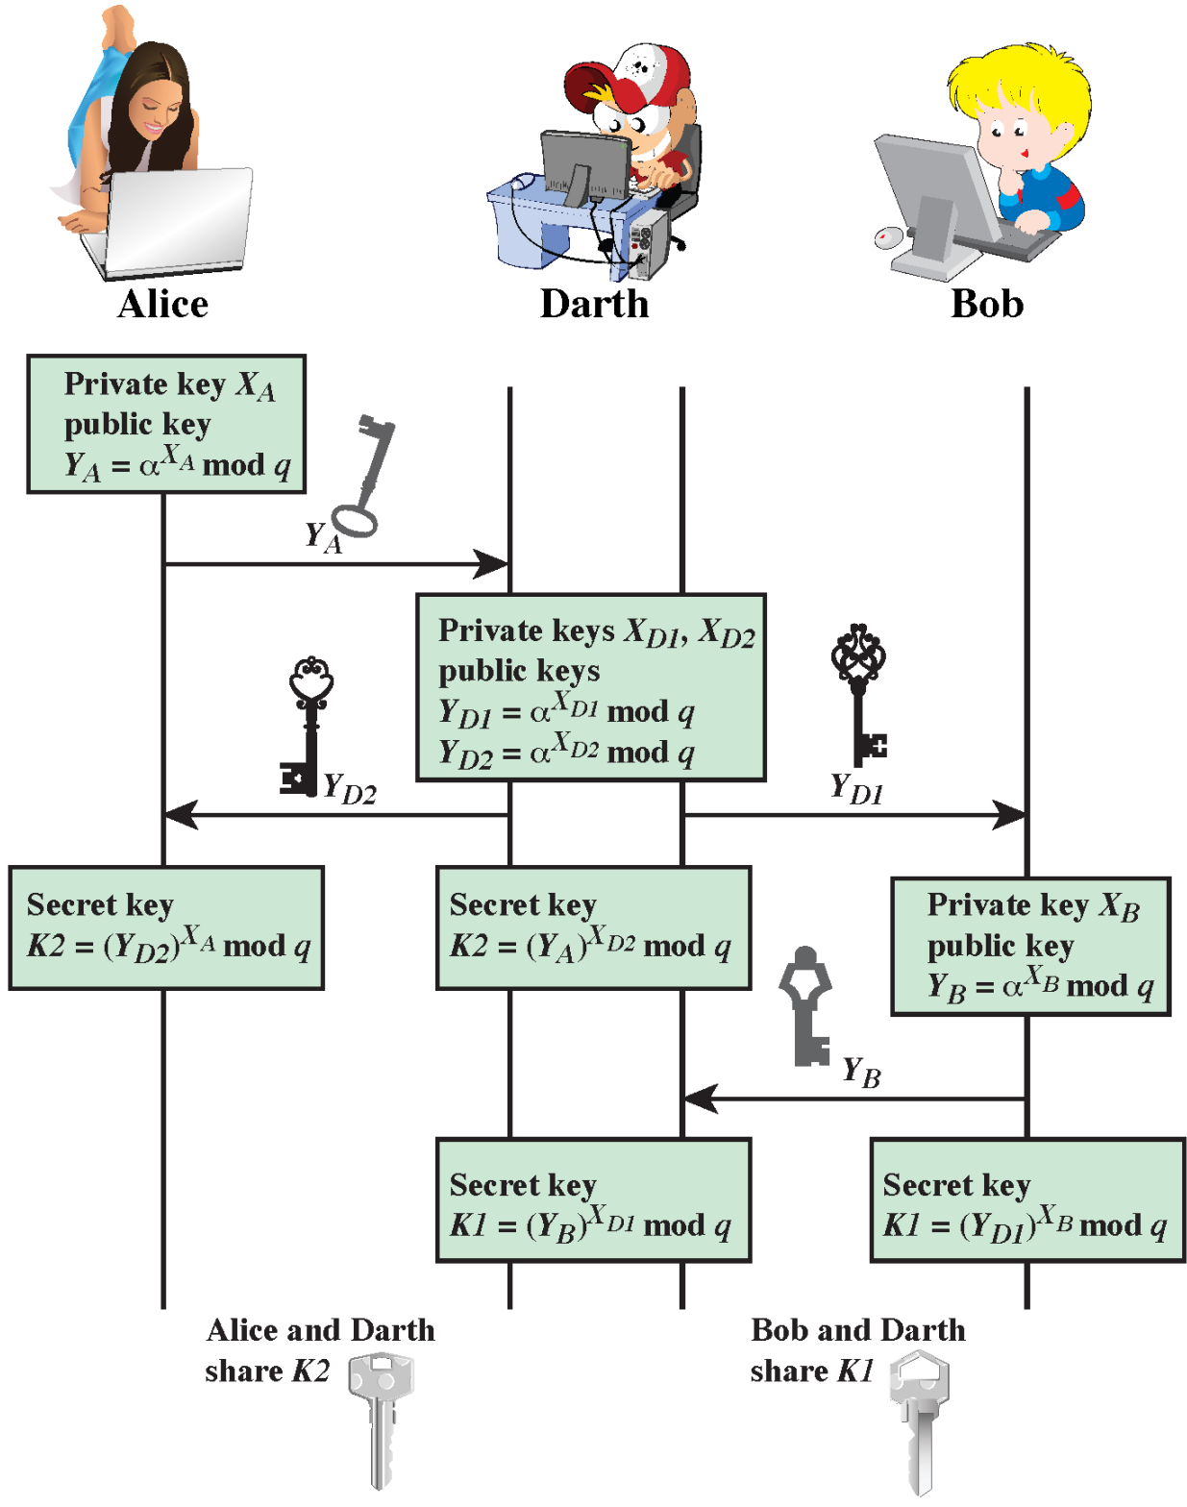
10.1 Diffie-Hellman密钥交换
中间人攻击
所述的协议不能抵抗中间人攻击：
假定Alice和Bob希望交换密钥，而Darth是攻击者。攻击过程如左图：

Slide 13
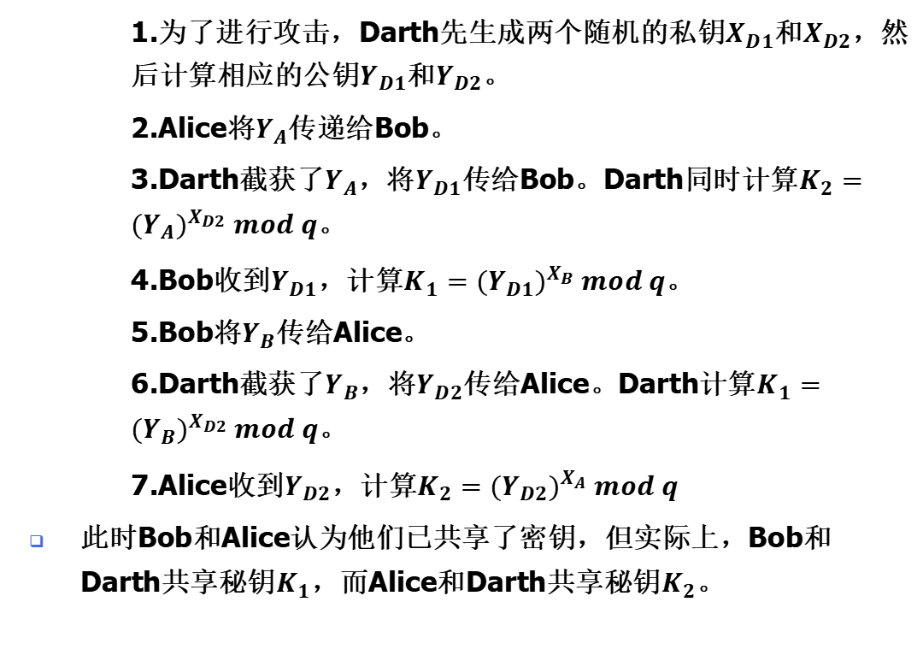
10.1 Diffie-Hellman密钥交换
1.为了进行攻击，Darth先生成两个随机的私钥$X_{D1}$和$X_{D2}$，然后计算相应的公钥$Y_{D1}$和$Y_{D2}$。
2.Alice将$Y_{A}$传递给Bob。
3.Darth截获了$Y_{A}$，将$Y_{D1}$传给Bob。Darth同时计算$K_{2}={(Y_{A})}^{X_{D2}} mod q$。
4.Bob收到$Y_{D1}$，计算$K_{1}={(Y_{D1})}^{X_{B}} mod q$。
5.Bob将$Y_{B}$传给Alice。
6.Darth截获了$Y_{B}$，将$Y_{D2}$传给Alice。Darth计算$K_{1}={(Y_{B})}^{X_{D2}} mod q$。
7.Alice收到$Y_{D2}$，计算$K_{2}={(Y_{D2})}^{X_{A}} mod q$
此时Bob和Alice认为他们已共享了密钥，但实际上，Bob和Darth共享秘钥$K_{1}$，而Alice和Darth共享秘钥$K_{2}$。

Slide 14
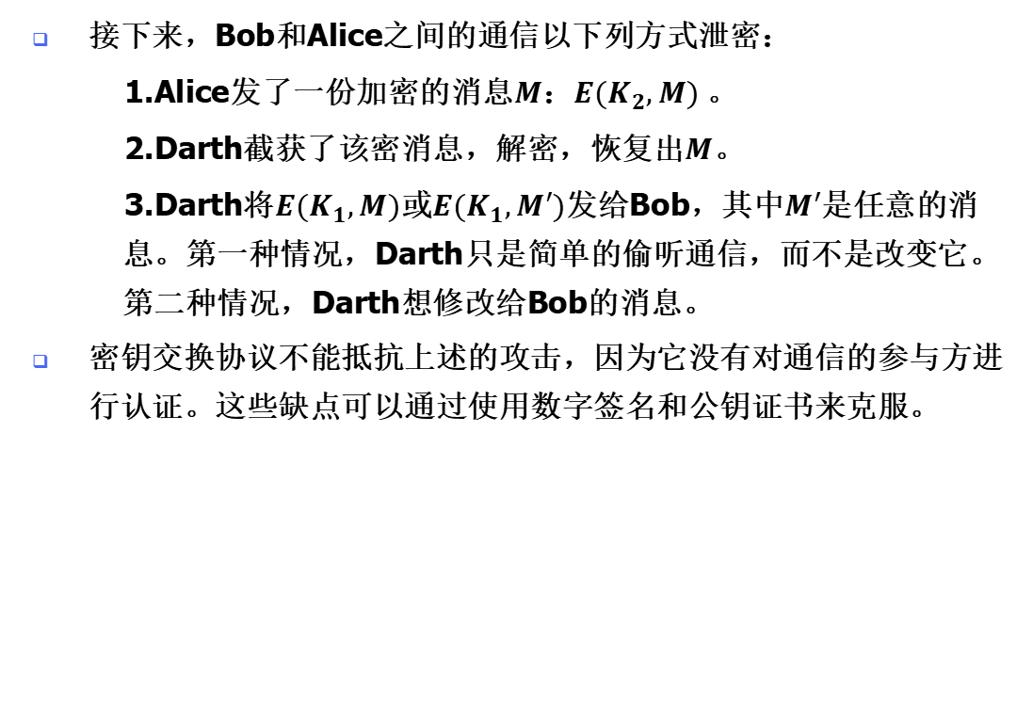
10.1 Diffie-Hellman密钥交换
接下来，Bob和Alice之间的通信以下列方式泄密：
1.Alice发了一份加密的消息$M$：$E(K_{2},M)$。
2.Darth截获了该密消息，解密，恢复出$M$。
3.Darth将$E(K_{1},M)$或$E(K_{1},M′)$发给Bob，其中$M′$是任意的消息。第一种情况，Darth只是简单的偷听通信，而不是改变它。第二种情况，Darth想修改给Bob的消息。
密钥交换协议不能抵抗上述的攻击，因为它没有对通信的参与方进行认证。这些缺点可以通过使用数字签名和公钥证书来克服。

Slide 15
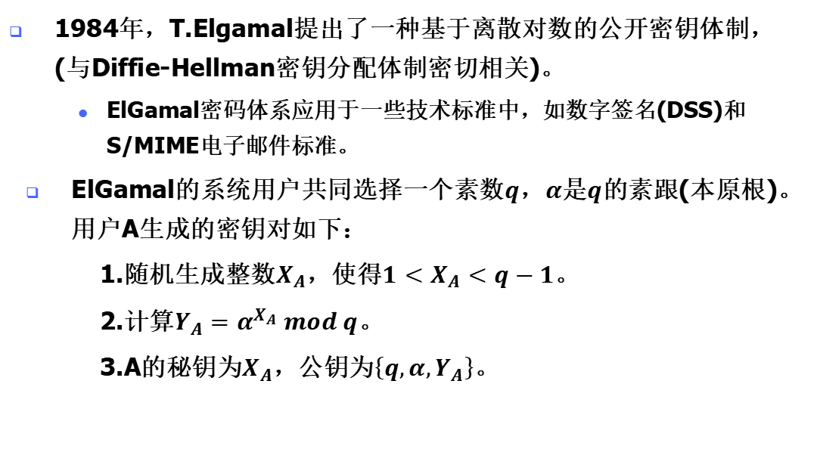
第十章 – 密钥管理和其他公钥密码体制
10.2 EIGamal密码体制
1984年，T.Elgamal提出了一种基于离散对数的公开密钥体制，(与Diffie-Hellman密钥分配体制密切相关)。
ElGamal密码体系应用于一些技术标准中，如数字签名(DSS)和S/MIME电子邮件标准。
ElGamal的系统用户共同选择一个素数$q$，$α$是$q$的素跟(本原根)。用户A生成的密钥对如下：
1.随机生成整数$X_{A}$，使得$1<X_{A}<q−1$。
2.计算$Y_{A}=α^{X_{A}} mod q$。
3.A的秘钥为$X_{A}$，公钥为$\left\{q,α,Y_{A}\right\}$。

Slide 16
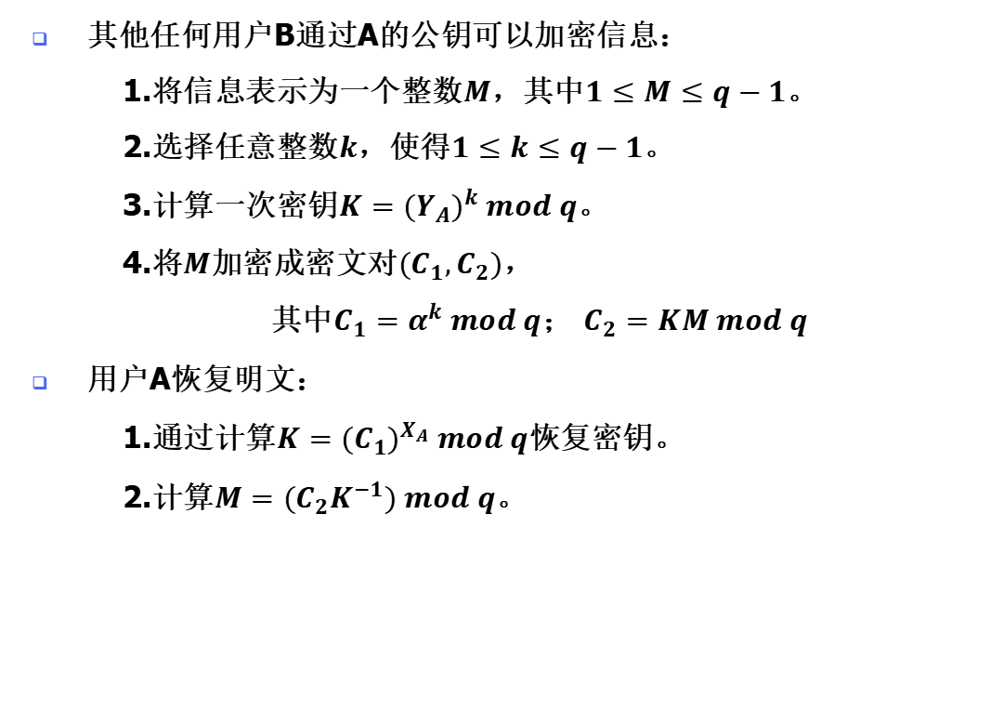
10.2 EIGamal密码体制
其他任何用户B通过A的公钥可以加密信息：
1.将信息表示为一个整数$M$，其中$1≤M≤q−1$。
2.选择任意整数$k$，使得$1≤k≤q−1$。
3.计算一次密钥$K={(Y_{A})}^{k} mod q$。
4.将$M$加密成密文对$(C_{1},C_{2})$，
其中$C_{1}=α^{k} mod q$； $C_{2}=KM mod q$
用户A恢复明文：
1.通过计算$K={(C_{1})}^{X_{A}} mod q$恢复密钥。
2.计算$M=(C_{2}K^{−1}) mod q$。

Slide 17
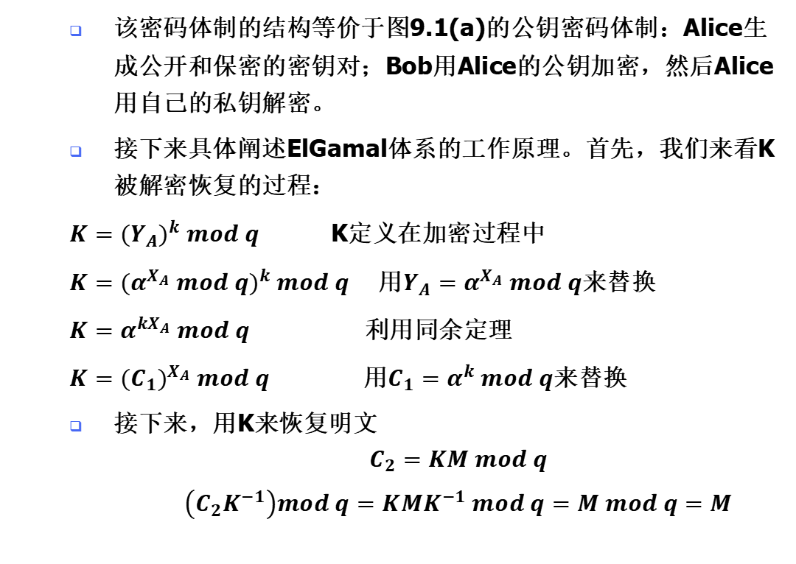
10.2 EIGamal密码体制
该密码体制的结构等价于图9.1(a)的公钥密码体制：Alice生成公开和保密的密钥对；Bob用Alice的公钥加密，然后Alice用自己的私钥解密。
接下来具体阐述ElGamal体系的工作原理。首先，我们来看K被解密恢复的过程：
$K={(Y_{A})}^{k} mod q$ K定义在加密过程中
$K={(α^{X_{A}} mod q)}^{k} mod q$ 用$Y_{A}=α^{X_{A}} mod q$来替换
$K=α^{{kX}_{A}} mod q$ 利用同余定理
$K={(C_{1})}^{X_{A}} mod q$ 用$C_{1}=α^{k} mod q$来替换
接下来，用K来恢复明文
$$C_{2}=KM mod q$$
$$\left(C_{2}K^{−1}\right)mod q=KMK^{−1} mod q=M mod q=M$$

Slide 18
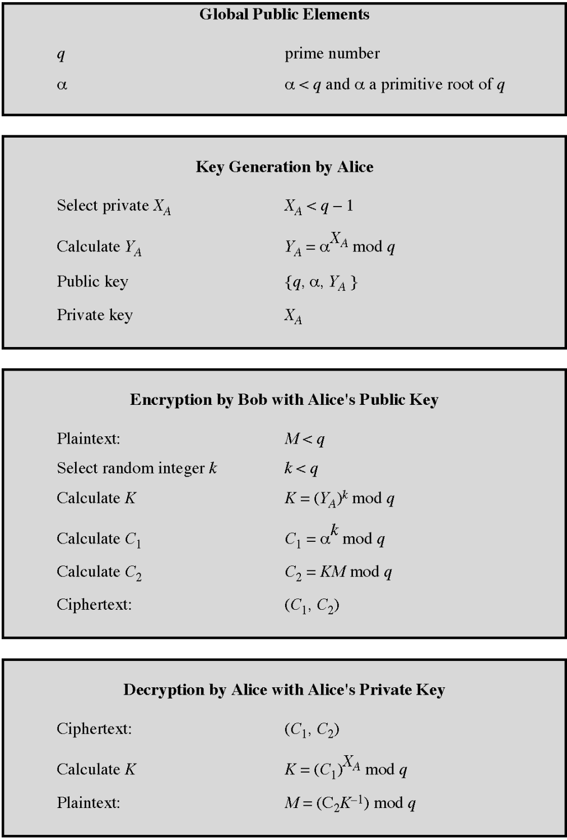
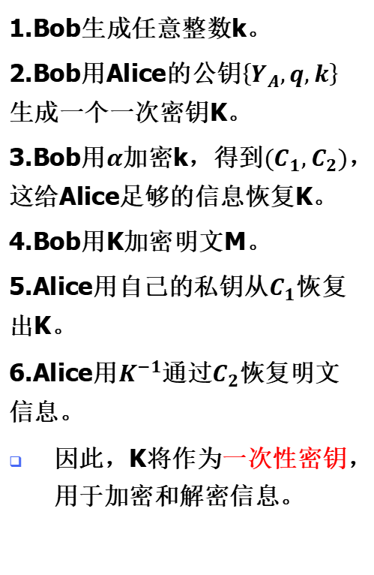
10.2 EIGamal密码体制
1.Bob生成任意整数k。
2.Bob用Alice的公钥$\left\{Y_{A},q,k\right\}$生成一个一次密钥K。
3.Bob用$α$加密k，得到$(C_{1},C_{2})$，这给Alice足够的信息恢复K。
4.Bob用K加密明文M。
5.Alice用自己的私钥从$C_{1}$恢复出K。
6.Alice用$K^{−1}$通过$C_{2}$恢复明文信息。
因此，K将作为一次性密钥，用于加密和解密信息。

Slide 19
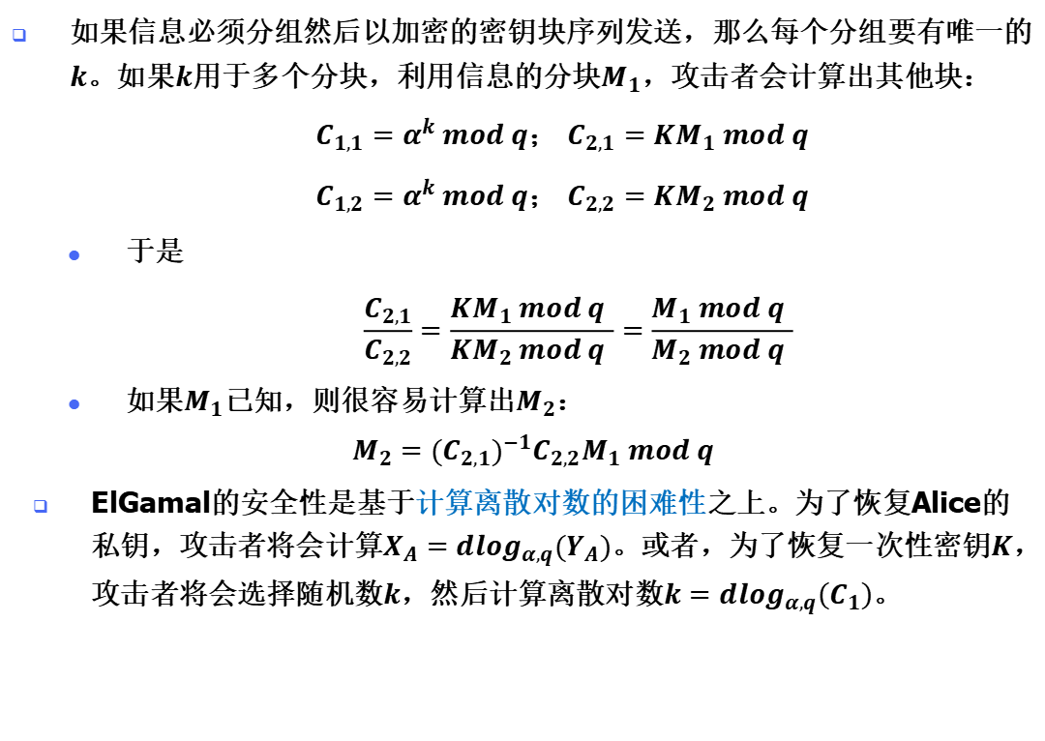
10.2 EIGamal密码体制
如果信息必须分组然后以加密的密钥块序列发送，那么每个分组要有唯一的$k$。如果$k$用于多个分块，利用信息的分块$M_{1}$，攻击者会计算出其他块：
$C_{1,1}=α^{k} mod q$； $C_{2,1}=KM_{1} mod q$
$C_{1,2}=α^{k} mod q$； $C_{2,2}=KM_{2} mod q$
于是
$$\frac{C_{2,1}}{C_{2,2}}=\frac{KM_{1} mod q }{KM_{2} mod q }=\frac{M_{1} mod q }{M_{2} mod q }$$
如果$M_{1}$已知，则很容易计算出$M_{2}$：
$$M_{2}={{(C}_{2,1})}^{−1}C_{2,2}M_{1} mod q$$
ElGamal的安全性是基于计算离散对数的困难性之上。为了恢复Alice的私钥，攻击者将会计算$X_{A}={dlog}_{α,q}(Y_{A})$。或者，为了恢复一次性密钥$K$，攻击者将会选择随机数$k$，然后计算离散对数$k={dlog}_{α,q}\left(C_{1}\right)$。

